Slide 1
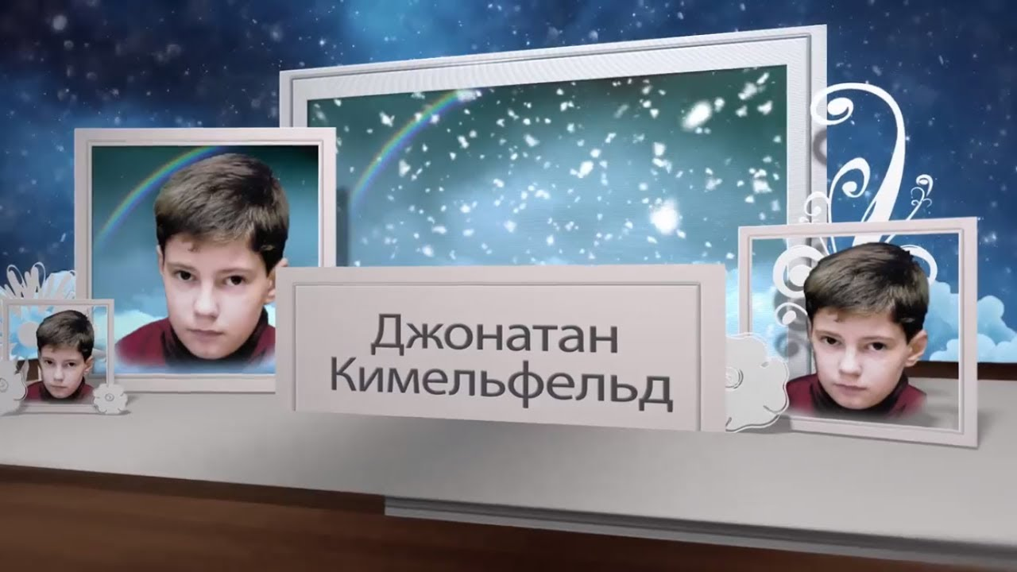
"Мальчик по имени Джонатан"

Slide 2
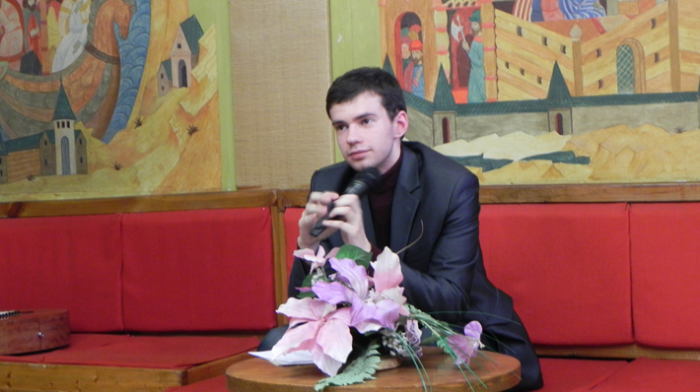
Джонатан получил своё крылатое имя, ещё не родившись. Отец назвал его по имени героя книги Ричарда Баха "Чайка Джонатан Ливингстон", сказав:
— Я не хочу, чтобы мой сын был обычным человеком. Хочу, чтобы он высоко летал.
Мама рассказывает: "Когда Джони родился, нас поразил его мудрый взгляд". Когда родители пытались его воспитывать, трёхлетний малыш ответил:
— Не надо, я всё знаю, я очень старый ребёнок.
И, действительно, проблем с воспитанием не было.

Slide 3
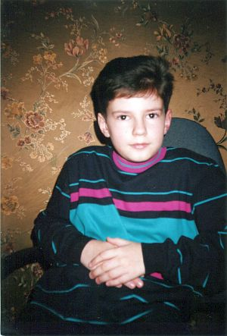
В 4 года Джон научился читать и писать по Библии – предлагали разную литературу, он выбрал Ветхий Завет
Детство Джона закончилось в 5 лет, когда зверски убили отца. Мать рассказывает, что Джон предчувствовал смерть папы, накануне попросил у него благословения. Но отец не придал значения словам сына и на следующий день ушёл навсегда.

Slide 4
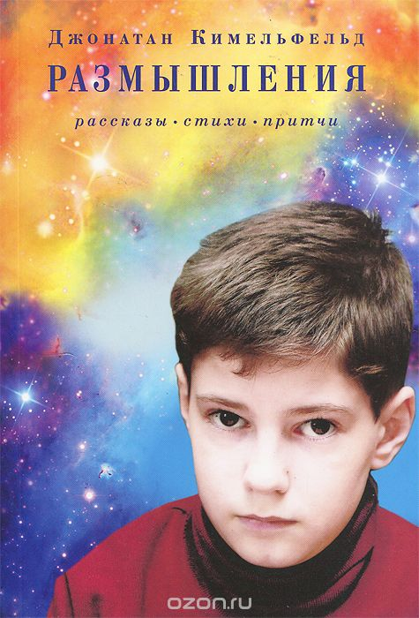
в 2010-м вышла его книга - "Размышления". Издана она была содействии Благотворительного Фонда имени Е.И.Рерих. Мальчику с книгой в руках в это время было 14 лет.
Cборник, включающий рассказы, притчи и стихи, является своеобразным творческим итогом детских и отроческих лет его жизни. Защита детей, их брошенное существование в мире взрослых, подчас жестоком и бездуховном, — вот основные темы творчества молодого писателя.

Slide 5
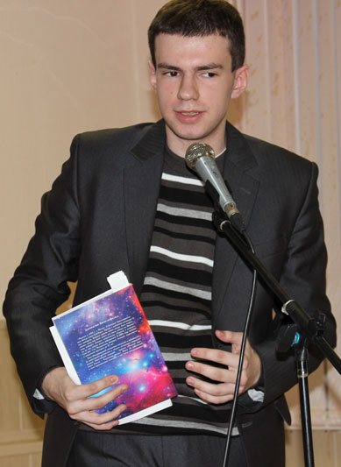
Джонатан Кимельфельд- стипендиат Благотворительного Фонда имени Е. И. Рерих, неоднократный призер конкурсов молодых журналистов, один из самых молодых писателей в мире, член Между­народной ассоциации писателей и публицистов (МАПП).
Работы Д. Кимельфельда неоднократно публиковались во многих периодических изданиях, в том числе в журналах «Юность», «Культура и время», газете «Российский писатель» и др.

Slide 6
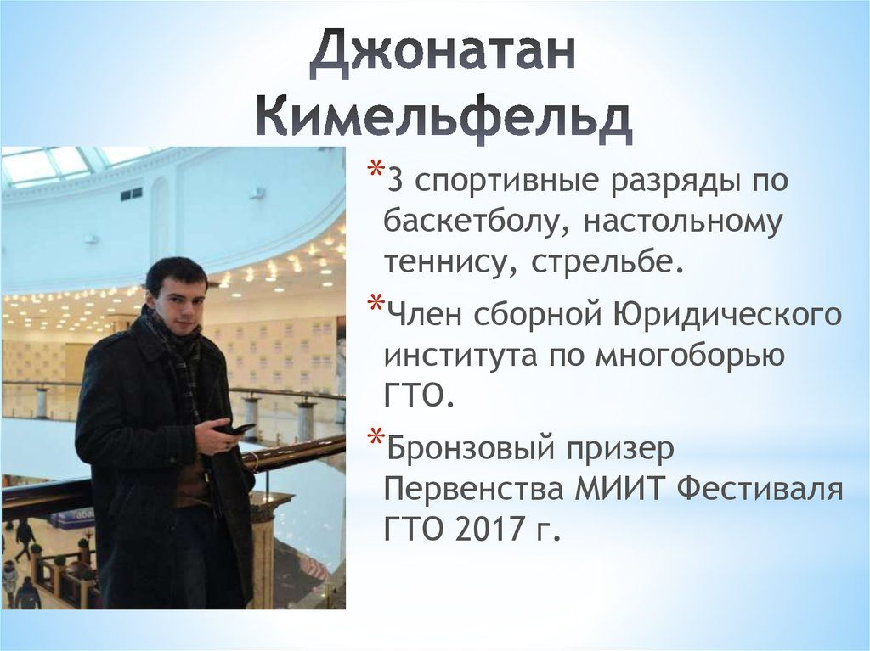

Slide 7
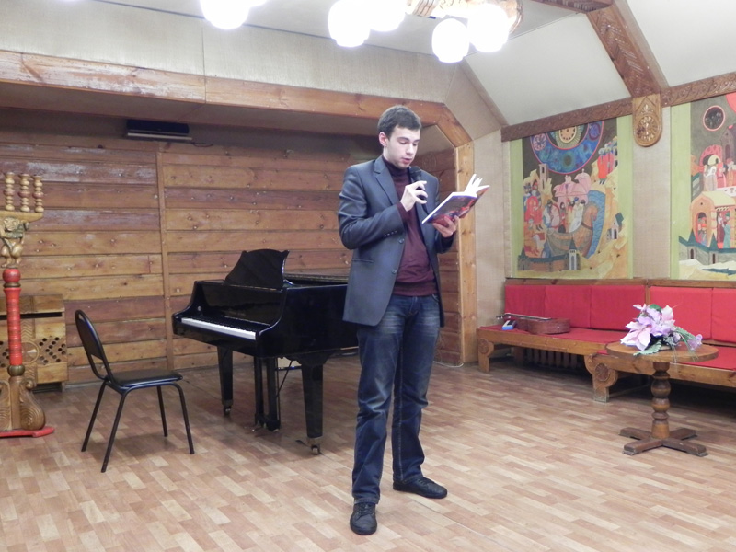
Произведения Джонатана полны неожиданно глубоких для столь юного возраста философских размышлений о Мироздании, смысле Бытия и назначении человека. Глубина содержания в сочетании с ясной, образной формой изложения не может оставить читателей равнодушными. Любой человек, взявший в руки эту книгу, непременно найдет для себя строки, на
которые откликнется его сердце.

Slide 8


Slide 9
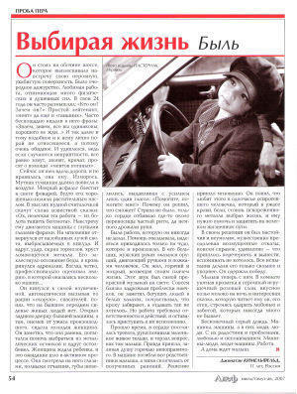

Slide 10
«Санька»
Они часто приходят вдвоём на спортивную площадку нашего двора. Два брата. Старший Дима и маленький шестилетний Санька. Одиннадцатилетний Дима не по-детски усаживает Саньку на ближайшую лавочку и бежит играть в футбол. Стоя на воротах или бегая за мячом, он часто бросает заботливый и тревожный взгляд на младшего брата. Санька улыбается во весь рот, болтает весело ногами. Ему хорошо. Солнце дарит Саньке свои поцелуи, ветер нежно ласкает светло-русые волосы на макушке. Дети вокруг бегают, скачут, прыгают. Взрослые быстро проходят по своим всегда важным делам, а Санька рад, всегда рад. Потому что дышит, потому что живёт, может слышать задорное чириканье воробьёв и видеть причудливо искривлённые ветви старых тополей и сидящих на них кумушек-ворон. И над всем этим нескончаемый лазурный океан Неба. Саньке предназначена такая судьба. Он инвалид детства

Slide 11
. Что-то случилось с его головным мозгом, он отстаёт в своём развитии. Санька почти не говорит, а то, что пытается произносить, понять почти невозможно. Но улыбка его осмысленна, как будто он пытается общаться с окружающим его жёстким и жестоким миром именно ею.
Он улыбается, и его лабродоритовые глаза молвят: «Да, я такой! Я радуюсь миру! Принимайте меня таким! Любите меня таким!» Он пытается привлечь к себе внимание и громко кричит от избытка через край рвущихся чувств. Что очень нервирует и раздражает мам, прогуливающихся рядом со своими маленькими детьми.

Slide 12
Слышится шипяще-недоброе: «Ну надо же, что за мать. Ведь он же совсем идиот. Неужели нельзя было сдать в интернат?» При этом они затягивают сигареты, выдыхая зловонный воздух почти в личики своим чадам. А Санька улыбается и кивает головой, ведь он не понимает, о чём они судачат, безгранично рад хоть такому вниманию. Дима выбегает со спортивной площадки и пересаживает Саньку на другую лавочку.А я в своём воображении низко кланяюсь Санькиной маме (хотя не знаю её) за то, что не бросила сынишку в холодные государственные руки, за то, что Санька знает запах своего дома и вкус пирогов, испечённых мамиными руками.

Slide 13
Я для таких матерей придумал бы медаль «За материнское мужество». Старший брат защищает Саньку от более омерзительной злобы и неприязни — детской. В шестилетнего мальчика плевками летят слова: «Опять пришёл урод! Уходи отсюда, придурок!» При этом обязательно толкают, щипают. Будто получают наслаждение, причиняя боль. Неужели вам, сильным и здоровым, «благополучным» и закормленным сложно понять, что не вина эта Санькина, неужели вас не учили не обижать слабых, а тем более глумиться над ними.

Slide 14
Ведь и вы, дорогие мои ровесники, не защищены от господина Рока, который может превратить вашу красоту в безобразность, силу — в немощность, наглую улыбку — в заискивающий взгляд. И что тогда? Есть истина, закон, формула бытия: не поступай с другими так, как не хочешь, чтобы поступали с тобой!

Slide 15
Наверное, не просто так приходят в мир такие Саньки. Их посылают специально для нас, более сильных, умных, красивых, чтобы они служили зеркалами для наших сердец, наших поступков. И нельзя отвернуться, просто надо помогать, чем можешь. Ласково поговорить, посидеть рядом, погладить по голове, рассказать добрую сказку.А ещё я проникся глубоким уважением к Диме. В его недетском лице столько мужественности и воли, и огромная преданность и любовь к своему необычному брату.

Slide 16
Я восхищаюсь его великим смирением и ответственностью за Саньку. И он не боится и не стыдится её.
Смеркается. Спортивная площадка пустеет. Дима осторожно берёт за руку Саньку, и они медленно бредут домой. Я заметил, что Санька любит надувать воздушные шарики, завтра постараюсь подарить ему огромный синий шар.
Этот рассказ Джонатан написал в 12 лет.

Slide 17
Вопросы для обсуждения
Вы прочитали рассказ «Санька».
Какие чувства вызвал он у вас?
Кто вызвал у вас сочувствие ? Какой он?
Как к нему относятся окружающие люди? Какие черты характера раскрываются в них?
Кого же автор осудил? Кем восхищается?
Определите тему рассказа.(О чём в нём говорится?)
- Сформулируйте проблемы, затронутые в рассказе, определите ведущую проблему.
Написать сочинение-рассуждение по проблеме

Slide 18
« Помоги, утешь, поддержи – и мир станет чуточку добрее»

